Slide 1
第2章 文法和语言

Slide 2
教学目标
本章是编译原理课程的理论基础，要求掌握形式语言的基本术语和概念。
掌握文法和语言的定义，文法的二义性及句型的分析方法。
熟练使用文法定义程序设计语言的单词和语法成分。

Slide 3
本章知识点(内容)
文法和语言的形式定义
文法的类型
上下文无关文法及其语法树
上下文无关文法的句型分析
有关文法实用中的一些说明

Slide 4
语言概述
语言是由句子组成的集合，是由一组符号所构成的集合。
汉语--所有符合汉语语法的句子的全体
英语--所有符合英语语法的句子的全体
程序设计语言--所有该语言的程序的全体

Slide 5
研究程序设计语言
每个程序构成的规律
每个程序的含义
每个程序和使用者的关系
语言研究的三个方面
语法 Syntax
语义 Semantics
语用 Pragmatics

Slide 6
如果不考虑语义和语用，即只从语法这一侧面来看语言，这种意义下的语言称作形式语言。形式语言抽象地定义为一个数学系统。

Slide 7

字母表和符号串的基本概念
符号就是字符，对吗？
不对
如∑={if,else,for,while}
字母表：符号的非空有限集 例：∑={0，1}
C语言的字母表
A＝{a,b,…,0,1,…,9, +,－,×,_/, ( , ), =… if, else,for...}
符号：字母表中的元素 例： 0，1
符号串：由字母表中的符号组成的任何有穷序列
例：0,1, 01, 10, 011，..
空符号串：无任何符号的符号串，用ε表示
例：符号“a”组成的字母表记作{a}; a,aa,a…a;都是字母表{a}上的符号串。
符号“a”和“b”组成的字母表记作{a，b}; a,b,aa,ab,abb,baa,…都是{a，b}上的符号串。

Slide 8
符号串的头（前缀）、尾（后缀）、固定头和固定尾:
例：符号串011的头（前缀）：ε，0，01及011。
固定头： ε，0，01
符号串011的尾（后缀） ε，1，11及011。
固定尾： ε，1，11
符号串集合：若集合A中的一切元素都是某字母表上的符号串，则称A为该字母表上的符号串集合。
例：∑={a，b，c} A={ a,aa,ac}
符号串的长度：符号串中符号的个数。
空串ε：长度为零的串。|ε|=0 它不同空格串。

Slide 9
符号串的运算
符号串的连接运算
符号串x和y的连接:是把y的符号写在x的符号之后得到的符号串xy
例如x=00，y=11，则xy=0011
对于任意一个符号串s，有εs= sε=s

Slide 10
符号串的幂运算
符号串自身连接n次得到的符号串s^{n} 定义为 ss…ss ，包括n个s，称为符号串的幂运算
s⁰=ε，s¹=s，s²=ss，……
设s=01，则
s⁰=ε
s¹=01
s²=0101
……

Slide 11
符号串集合的乘积
设A、B为符号串集合，则A和B的乘积定义为：AB＝{ xy |x∈A,y∈B}
例如，A＝{a,b}，B={c,d}
则AB=
{ac,ad,bc,bd}

Slide 12
符号串集合的幂运算
有符号串集合A，定义A⁰ ={ε}, A¹=A, A²=AA, A³=AAA,…… A^{n}＝A^{n-1}A=AA^{n-1} ，n>0
例如，A＝{0,1}，则
A⁰=
A¹=
A²=
A³=
{ε}
{0,1}
{00,01,10,11}
{000,001,010,011,100,101,110,111}

Slide 13
符号串集合的闭包运算
设A是符号串集合，定义
A＋＝ A¹ ∪ A² ∪ A³ ∪……∪ A^{n} ∪……
称为集合A的正闭包。
A*＝ A⁰ ∪A＋
称为集合A的闭包。
例：A={x,y}
A＋＝？
A*＝ ？
{x,y, xx,xy,yx,yy , xxx,xxy,xyx,xyy, ……}
A¹ A² A³
{ε, x,y, xx,xy,yx,yy , xxx,xxy,xyx,xyy, ……}
A⁰ A¹ A² A³

Slide 14
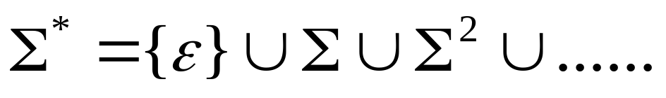
Σ的闭包Σ*
  表示Σ上的一切符号串（包括ε）组成的集合
Σ的正闭包Σ⁺
  表示Σ上的除ε外的所有符号串组成的集合
例：Σ={a,b}
Σ*={ε,a,b,aa,ab,ba,bb,aaa,aab,…}
Σ⁺={a,b,aa,ab,ba,bb,aaa,aab,…}

Slide 15
语言是由句子组成的集合，是由一组符号所构成的集合
  字母表Σ上的一个语言是Σ上的一些符号串的集合
    字母表Σ上的每个语言是Σ*的一个子集
例如：字母表Σ={a,b} ,Σ*={ε,a,b,aa,ab,ba,bb,aaa,aab,…}
集合{ab,aabb,aaabbb,…,a^{n}b^{n},…}
或表示为{w|w∈Σ*且w=a^{n}b^{n},n≥1}为字母表Σ上的一个语言
集合{a,aa,aaa,…} 或表示为{w|w∈Σ*且w=a^{n},n≥1} 为字母表Σ上的一个语言
{ε}是一个语言。 Φ即{ }是一个语言。

Slide 16
为什么对符号、符号串、符号串集合以及它们的运算感兴趣？
若A为某语言的字母表
A＝{a,b,…,0,1,…,9, +,－,×, /, ( , ), =… if, else,for...}
B为单词集
B ={if, else,for,……,<标识符>,<常量>,……}
则B ⊂ A* 。
语言的句子是定义在B上的符号串。
若令C为句子集合，则C ⊂ B * , 程序⊂ C

Slide 17
文法的非形式定义
文法是对语言结构的定义与描述。（或称为“语法”）。
例：有一句子：“我是大学生” 。这是一个在语法、语义上都正确定句子，该句子的结构（称为语法结构）是由它的语法决定的 。在本例中它为“主谓结构”
如何定义句子的合法性？
  有穷语言：只需逐一列举句子
  无穷语言：使用文法定义句子的结构，用适当条数的规则把语言的全部句子描述出来。文法是以有穷的集合刻划无穷的集合的工具。

Slide 18
1.语法规则：我们通过建立一组规则，来描述句子的语法结构。
规定用“::=”表示“由……组成”。
文法的BNF表示
<句子>::=<主语><谓语>
<主语>::=<代词>|<名词>
<代词> ::=你|我|他
<名词>::= 王民|大学生|工人|英语
<谓语>::=<动词><直接宾语>
<动词>::=是|学习
<直接宾语>::=<代词>|<名词>

Slide 19
2.由规则推导句子：有了一组规则之后，可以按照一定的方式
用它们去推导或产生句子。
推导方法：从一个要识别的符号开始推导，即用相应规则的
右部来替代规则的左部，每次仅用一条规则去进行推导。
<句子> => <主语><谓语>
=> <代词><谓语>
…… ……
这种推导一直进行下去，直到所有带< >的符号都由终结符号替代为止。

Slide 20
我是大学生是否是合法的句子？
推导方法：从一个要识别的符号
开始推导，即用相应规则的
右部来替代规则的左部，
每次仅用一条规则去进行推导。
文法规则：
<句子>::=<主语><谓语>
<主语>::=<代词>|<名词>
<代词> ::=你|我|他
<名词>::= 王民|大学生|工人|英语
<谓语>::=<动词><直接宾语>
<动词>::=是|学习
<直接宾语>::=<代词>|<名词>
<句子> <主语><谓语>
< 代词><谓语>
我<谓语>
我<动词><直接宾语>
我是<直接宾语>
我是<名词>
我是大学生

Slide 21
  <赋值语句>::=<标识符>“=”<表达式>
  <表达式>::=<表达式>“+”<表达式> | <表达式>“*”<表达式>
  <表达式>::=“(”<表达式>“)” | <标识符> | <整数> | <实数>
赋值语句
y = x + r * 6
标识符
=
表达式
y
表达式
+
表达式
标识符
表达式
*
表达式
x
标识符
整数
r
6

Slide 22
文法和语言的形式定义
如何来描述一种语言？
  如果语言是有穷的（只含有有穷多个句子），可以将句子逐一列出来表示
  如果语言的句子是无穷的，找出语言的有穷表示。
  语言的有穷表示有两个途经： 生成方式 （文法）：语言中的每个句子可以用严格定义的规则来构造。 识别方式（自动机）：使用自动机的行为来描述语言，（以后再详细讲）

Slide 23
文法的形式定义
文法G定义为四元组(V_{N}，V_{T}，P，S )其中
V_{N:} 为非终结符号集；
V_{T:} 为终结符号集；
P: 为产生式(也称规则)的集合；
S: 称作识别符号或开始符号;它是一个非终结
符，至少要在一条产生式中作为左部出现。
其中:VN和VT不含公共的元素，即VN ∩ VT = Φ
用V表示VN∪VT ，称为文法G的字母表或字汇表

Slide 24
文法的形式定义
补: 规则的定义
α ::= β 或α→β
α∈V⁺且至少有一个非终结符，而β∈(V_{N} ∪ V_{T})*

Slide 25
习惯表示：
用尖括号括起来的为非终结符,否则为终结符
或:大写字母：非终结符
小写字母：终结符
例如： S → AB
A → Ax | y
B → z

Slide 26

【例】程序语言中只含+、*运算的算术表达式，用i表示变量或常数，其文法可以表示为：
描述了表达式的语法规则
G=(V_{T} , V_{N}, S, P)，其中:
V_{N}={表达式}
V_{T}={+,*,(,),i}
S=〈表达式〉
P={〈表达式〉→〈表达式〉+〈表达式〉
〈表达式〉→〈表达式〉*〈表达式〉
〈表达式〉→(〈表达式〉)
〈表达式〉→i
}

Slide 27
几点说明：
产生式左边符号构成集合V_{N} ，且 S ∈ V_{N}
V_{N} ：代表程序的语法成份，如“＜表达式＞”，它不会
出现在程序中
V_{T} ：会出现在程序中，如i+i
给定一个 文法，实际只需给出产生式集合
G[表达式]:
〈表达式〉→〈表达式〉+〈表达式〉
〈表达式〉→〈表达式〉*〈表达式〉
〈表达式〉→(〈表达式〉)
〈表达式〉→i

Slide 28
有些产生式具有相同的左部，可以和在一起
G[E]：
E→E+E|E*E|(E)|i

Slide 29
【例】某种语言的标识符是以字母开头的字母数字串，如果用L表示<字母>，D表示<数字>，用S表示字母数字串
描述了标识符的词法规则
G[S]：
S→L|SL|SD
L→a|b|…|z
D→0|1|…|9

Slide 30

描述了无符号整数的词法规则
例：无符号整数的文法：
G[<无符号整数>]
<无符号整数> → <数字串>
<数字串> → <数字串> <数字> | <数字>
<数字> →0 | 1 | 2 | 3 | …… | 9

Slide 31
G[S]：
S→L|SL|SD
L→a|b|…|z
D→0|1|…|9
说明：
描述词法规则的文法
终结符集是输入字符集，它是构成单词的最基本元素
G[E]：
E→E+E|E*E|(E)|i
描述语法规则的文法
终结符集是经词法分析识别后的单词集，如变量i,运算符+、*和分界符(、)，它们被视为语法分析中最基本元素

Slide 32
例 文法G=（V_{N}，V_{T}，P，S）
V_{N} = { S }, V_{T} ={ 0, 1 }
P={ S→0S1, S→01 }
S为开始符号

Slide 33
文法的写法:一般不用将G的四元组显式地表示出来,而只将产生式写出。
例1 G：S→aAb
A→ab
A→aAb
A→ε
例2 G[S]： S→aAb
A→ab
A→aAb
A→ε
例3 G[S]： S→aAb
A→ab |aAb |ε

Slide 34
为了定义文法所产生的语言，需引入推导的概念：
推导的定义
直接推导“⇒”
α→β是文法G的产生式，若有A,B满足： A =γαδ, B = γβδ, 其中γ∈V*,δ∈V*
则称A直接推导到B,记作A⇒ B
也称B直接归约到A
例：G： S→0S1， S→01
S ⇒0S1
0S1 ⇒00S11
00S11 ⇒000S111
000S111 ⇒00001111

Slide 35
如果存在直接推导序列：
x ⇒ y0 ⇒ y1 ⇒ y2…yn=y
则称这个序列是一个从x至y的长度为n（n>0）的推导，或称y归约到x，记作x y。
若有x y，或x=y，则记作x y。
＋
=>
＋
=>
*
=>

Slide 36
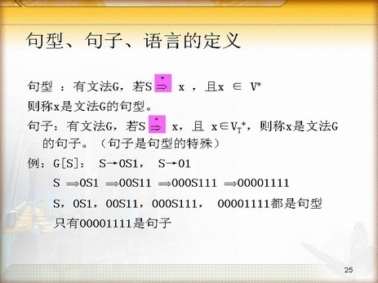

Slide 37
G[E]：
E→E+E|E*E|(E)|i
句型：
E+E
E+E*E
E+E*i
E+i*i
句子：
i+i
i*i
i+i*i
(i+i)*i

Slide 38
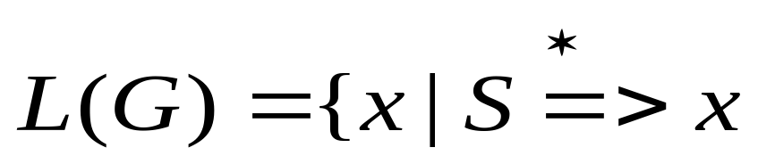
文法，语言的定义
由文法G生成的语言记为L(G),它是文法G
的一切句子的集合:
其中S为文法的开始符号，且x ∈V_{T}*}
例：G： S→0S1， S→01
L(G)={0^{n}1^{n}|n≥1}

Slide 39
  例：G[E]： E→E+T|T
  T→T*F|F
  F→(E)|a
  E⇒E+T ⇒T+T ⇒F+T ⇒a+T ⇒a+T*F
  ⇒a+F*F ⇒a+a*F ⇒a+a*a
  语言：用符号a，+，*，(和)构成的算术表达式

Slide 40
例 文法G[S]：
（1）S→aSBE
（2）S→aBE
（3）EB→BE
（4）aB→ab
（5）bB→bb
（6）bE→be
（7）eE→ee
判断aabbee是否是该文法的句子？并写出该文法所表示的语言。

Slide 41
S ⇒a S BE (S→aSBE)
⇒a aBEBE (S→aBE)
⇒aabEBE ( aB→ab )
⇒aabBEE ( EB→BE )
⇒aabbEE （bB→bb)
⇒aabbeE （bE→be)
⇒aabbee （eE→ee)
L（G）={ a^{n}b^{n}e^{n} | n≥1 }

Slide 42
语言和文法
已知语言写出文法：
应满足：
（1）所描述语言的任何句子都能由该文法产生。
（2）该文法推导不出不是已知语言的任何句子。
已知文法写出语言：
应满足：
（1）该文法能推导出的任何句子都包含在所描述的语言中
(2)所描述的语言中不包含任何该文法推导不出的句子。

Slide 43
已知文法，求语言，通过推导
例：G[S]
S ::= aSb |ab
求其所产生的语言。
L(G[S])={a^{n}b^{n}|n≥1}
若S ::= aSb | ε ，如何？
L(G[S])={a^{n}b^{n}|n≥0}
课堂练习1：G[S]
S ::= bA
A ::= aA|a
L(G[S])={ba^{n}|n≥1}
课堂练习2：G[S]
S ::= AB
A ::= aA|a
B ::= bB|b
L(G[S])={a^{m}b^{n}|m,n≥1}

Slide 44
递归规则和递归文法:
递归的概念
递归的定义:是定义某事务时,又用到该事务本身.
递归规则:是指在规则的左部和右部具有相同的非终结符的规则.
如:形如 A → Ay,且y<>ε则为左递归规则
形如 A → xA,且x<>ε则为右递归规则
形如 A → xAy 且x,y<>ε,则为内递归规则

Slide 45
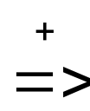
若文法中至少包含有一条递归规则,则称此文法是直接递归的.
若文法中有以下推导成立:A Ay或
A xA 或A xAy (x,y<>ε)则称文法为间接左递归或间接右递归或间接内递归.
递归的作用:可用有穷的文法描述无穷的语言.

Slide 46
若n≥0，如何？
例：{ab^{n}a|n≥1},构造其文法
G1[S]： S→aBa,
B→ ε |bB
G2[S]： S→aBa,
B→ ε |Bb
G1[S]： S→aBa,
B→b|bB
G2[S]： S→aBa,
B→b|Bb
G[S]： S →AB
A →aAb|ab
B→cB| ε
课堂练习3：{a^{n}b^{n}c^{i} |n≥1,i ≥0},构造其文法

Slide 47
举例：已知语言写文法
例1：L＝{a^{n}b^{n} a^{m} b^{m} |m,n ≥0}
G：S→ AB
A → aAb|ε
B → aBb|ε
例2：L＝{a^{m}b^{n} c^{p}| m, n ,p≥0}
解：G1:S→ABC
A→aA|ε
B→bB|ε
C→cC|ε

Slide 48
例3：写一文法，使其语言是十位数不是0的整数集合。
解：G：N→SA
S→+|-|ε
A→D|CD|BCD
B→BD|C
C→1|2|3|4|5|6|7|8|9
D→0|1|2|3|4|5|6|7|8|9

Slide 49
例：已知C语言的下标变量形如：
a[E][E]…[E]
按每条规则形如：
V → pX₁X₂…X_{n}
或 V → q
的形式写出下标变量文法。
解：G：S→aA
A→[EB
B→]A
B→]

Slide 50
文法的等价
若L（G₁）=L（G₂），则称文法G₁和G₂是等价的。
如文法
G₁[A]：A→0R G₂[S]：S→0S1
A→01 S→01
R→A1
等价文法

Slide 51
例：设有文法
G1：S → AaB
S → a
A → AB
A → b
A →ε
B → bB
B →ε
写一文法G2，使得 L(G1) = L(G2)，并且G2不含空规则。
解：或G2：
Ｓ→ＡａＢ｜Ａａ｜ａＢ｜ａ
Ａ→ＡＢ｜Ｂ｜ｂ
Ｂ→ｂＢ｜ｂ

Slide 52
文法的类型
通过对产生式施加不同的限制，Chomsky将文法分为
四种类型：
  0型文法(短语结构文法)：对任一产生式α→β，都有α∈(V_{N}∪V_{T})⁺，且α至少包含一个非终结符， β∈(V_{N}∪V_{T})*
  1型文法(上下文有关文法)：对任一产生式α→β，都有|β|≥|α|， 仅仅 S→ε除外。
  在有些文献给的定义中，将上下文有关文法的产生式的形
  式描述为α₁Aα₂→α₁βα₂，其中α₁、α₂和β都在
  ( V_{N}∪V_{T} )*中(即在V*中)，β≠ε，A在V_{N}中。
  这种定义与前边的定义等价。但它更能体现"上下文有关"这一术语，因为只有A出现在α₁和α₂的上下文中，才允许用β取代A。

Slide 53
  2型文法(上下文无关文法)：对任一产生式α→β，都有α∈V_{N} ， β∈(V_{N}∪V_{T})*
  3型文法(正规文法)：
  （1）右线性文法：任一产生式α→β的形式都为A→aB或A→a，其中A∈V_{N} ，B∈V_{N} ，a∈V_{T}
  （2）左线性文法：任一产生式α→β的形式都为A→Ba或A→a，其中A∈V_{N} ，B∈V_{N} ，a∈V_{T}

Slide 54
3型文法（正规文法）的变换：
若A→αB或A→α ，其中A、B∈V_{N} ，
α∈ V_{T}* ， 如果α＝ab,则有
A→αB 即A→ abB 可以写成：
A →aD D →bB
A→α即 A →ab 可以写成：
A →aD D →b
( D为新增加的非终结符 ）

Slide 55
文法的类型举例
例：1型（上下文有关）文法
文法G[S]：
（1）S→aSBE
（2）S→aBE
（3）EB→BE
（4）aB→ab
（5）bB→bb
（6）bE→be
（7）eE→ee

Slide 56
文法的类型举例
例：2型（上下文无关）文法
文法G[S]： S→AB
A→BS|0
B→SA|1

Slide 57
3型文法
G[S]：
S→0A|1B|0
A→0A|1B|0S
B→1B|1|0

Slide 58
右线性标识符文法
G1[I]： I → lT
I → l
T → lT
T → dT
T → l
T → d
其中l表示字母，d表示数字
左线性标识符文法：
G2[I]: I →Il
I →Id
I →l

Slide 59
文法的类型
四种文法之间的逐级“包含”关系
0型文法
1型文法
2型文法
3型文法

Slide 60
上下文无关文法及其语法树

Slide 61
给定文法G=(V_{N}，V_{T}，P，S)，对于G的任何句型都能构造与之关联的语法树(推导树)。这棵树满足下列4个条件：
① 每个结点都有一个标记，此标记是V的 一个符号。
② 根的标记是S。
③ 若一结点标记A,至少有一个从它出发的分枝，则A肯定在V_{N}中
④ 如果标记为A，有n个从它出发的分枝，并且这些分枝的结点的标记（从左到右）为B₁，B₂，…，B_{n}，那么A→B₁B₂，…，B_{n}一定是P中的一个产生式。

Slide 62
语法树：描述一个句子的语法结构
语法成分（非终
结符）
<句子>
单词符号（
终结符号)
<主语>
<谓语>
<冠词>
<形容词>
<名词>
<动词>
<宾语>
<冠词>
<名词>
The
big
elephant
ate
the
peanut

Slide 63
例: G[S]:
S→aAS
A→SbA
A→SS
S→a
A→ba
S
a A S
S b A a
a b a
构造句型aabbaa的语法树（推导树）

Slide 64
规范推导与规范归约
最左(右)推导指对于一个推导序列中的每一直接推导，被替换的总是当前符号串中的最左(右)非终结符号。最右推导也称为规范推导。
规范推导的逆过程，称为最左归约，也称为规范归约。

Slide 65
句型的分析： 是指识别输入的符号串是否为某一文法的
句型(或句子)的过程
对于同一个句型或句子，可以通过不同的推导序列推导出来，这是因为在推导过程中所选择的非终结符的次序不同

Slide 66
写出aabbaa句型的最右推导,最左推导:
例: G[S]:
S→aAS
A→SbA
A→SS
S→a
A→ba
(1) S⇒aAS⇒aAa⇒aSbAa⇒aSbbaa⇒aabbaa(最右推导)
(2) S⇒aAS⇒aSbAS⇒aabAS⇒aabbaS⇒aabbaa(最左推导)

Slide 67
句型、推导
G[E]： E→E+T|T
T→T*F|F
F→(E)|a
判断a+a*a 是否是合法的句子,采用最左推导和最右推导
E⇒E+T ⇒T+T ⇒F+T ⇒a+T ⇒a+T*F
⇒a+F*F ⇒a+a*F ⇒a+a*a
（最左推导）
E⇒E+T ⇒E+T*F ⇒E+T*a ⇒E+F*a ⇒E+a*a
⇒T+a*a ⇒F+a*a ⇒a+a*a（最右推导）

Slide 68
最右推导被称为规范推导。
由规范推导所得的句型称为规范句型
任何句子都有规范推导，但句型不一定有规
范推导。

Slide 69
例：设语言L1＝{n|n是无符号整数（含0开头）}且文法G：
N →ND
N → D
D → 0|1|2|3|……|9
对于该文法，3D是句型，但不存在规范句型。
而33是存在规范句型。
N＝>ND=>DD=>3D (不是最右推导）
N＝>ND=>N3=>D3=>33 (是最右推导）

Slide 70
构造语法树
G[E]： E→E+T|T
T→T*F|F
F→(E)|a
画出a+a*a句型的语法树

Slide 71
E→E+T|T
T→T*F|F
F→(E)|a
构造语法树
E⇒E+T ⇒T+T ⇒F+T ⇒a+T ⇒a+T*F
⇒a+F*F ⇒a+a*F ⇒a+a*a(最左推导)
E⇒E+T ⇒E+T*F ⇒E+T*a ⇒E+F*a ⇒E+a*a
⇒T+a*a ⇒F+a*a ⇒a+a*a(最右推导)
E
E + T
T T * F
F F a
a a

Slide 72
一棵语法树表示了一个句型的可能的不同推导过程，包括最左(最右)推导。但是，一个句型是否只对应唯一的一棵语法树呢?一个句型是否只有唯一的一个最左(最右)推导呢?

Slide 73
例：G[E]:
E → i
E → E+E
E → E*E
E → (E)
句型 i+i * i 的两个不同的最左推导：
推导1：E ⇒ E+E ⇒ i+E ⇒ i+E*E ⇒ i+i*E ⇒ i+i*i
推导2：E ⇒ E*E ⇒ E+E*E ⇒ i+E*E ⇒ i+i*E ⇒i+i*i
E
E
E
+
E
E
*
E
i
E
E
*
i
E
+
E
i
i
i
i

Slide 74
二义文法
若一个文法存在某个句子对应两棵不同的语法树，则称这个文法是二义的。
或者，若一个文法存在某个句子有两个不同的最左（右）推导，则称这个文法是二义的

Slide 75
对于一个程序设计语言来说，常常希望它的文法是无二义的，因为希望对它的每个语句的分析是唯一的。
二义文法改造为无二义文法
G[E]: E → i G[E]：E → T|E+T
E → E+E T → F|T*F
E → E*E F → （E）|i
E → (E) 规定优先顺序和结合律

Slide 76
句型的分析
句型分析就是识别一个符号串是否为某文法的句型，是某个推导的构造过程。

Slide 77
分析算法可分为：
自上而下分析法：
从文法的开始符号出发，反复使用文法的产生式，寻找与输入符号串匹配的推导。
自下而上分析法：
从输入符号串开始，逐步进行归约，直至归约到文法的开始符号。

Slide 78
自上而下的语法分析
例：文法G： S → cAd
A → ab
A → a
识别输入串w=cabd是否为该文法的句子
S S S
c A d c A d
a b
推导过程：S ⇒ cAd ⇒ cabd

Slide 79
自下而上的语法分析
例：文法G： S → cAd
A → ab
A → a
识别输入串w=cabd是否该文法的句子
S
A A
c a b d c a b d c a b d
规约过程构造的推导： cAd ⇒ cabd S ⇒ cAd

Slide 80
语法分析方法的分类
语法分析的关键是如何选择和使用文法的规则．
(1)关于选择方法的分类
①非确定方法（试探法，探索法，穷举法，回溯法）
如 A→x₁|x₂| … |x_{n} 有n个候选式，可以随机选择一个进行分析．若成功，则继续分析，否则放弃，另选一个再作分析，这称为回溯．
②确定方法（直接法，不回溯法）:根据文法的特点和当前输入串的情况，只能唯一确定的选择某个产生式。

Slide 81
例文法G: (1) S → cAd
(2) A → ab
(3) A → a
识别输入串w=cabd是否为该文法的句子自上而下的语法分析
非确定的分析举例
S
c A d
a
若S ⇒ cAd 后选择(3)扩展A，S ⇒ cAd ⇒ cad那将会如何？
w的第二个符号可以与叶子结点a得以匹配，但第三个符号却不能与下一叶子结点d匹配,宣告分析失败。说明选择产生式不当，需重新选择。

Slide 82
采用自下而上的语法分析：
(1)S → cAd (2) A → ab (3)A → a
识别输入串w=cabd是否为该文法的句子
c a b d
A
c a b d
对串cabd的分析中，如果不是选择ab用产生式(2),而是选择a用产生式(3)将a归约到了A，那么最终就达不到归约到S的结果.

Slide 83
句型分析的有关问题
1）在自上而下的分析方法中如何选择使用哪个产生式进行推导？
假定要被代换的最左非终结符号是B，且有n条规则：B→A1|A2|…|An，那么如何确定用哪个右部去替代B？
2）在自下而上的分析方法中如何识别可归约的串？
在分析程序工作的每一步，都是从当前串中选择一个子串，将它归约到某个非终结符号，该子串称为“可归约串”

Slide 84
为什么在cabd中，ab是“可归约串”，而a不是“可归约串”？如何知道这点，这是自下而上分析的关键问题。因此需要精确定义“可归约串”。
S
A A
c a b d c a b d c a b d
规约过程构造的推导： cAd ⇒ cabd S ⇒ cAd

Slide 85
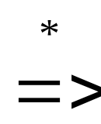

文法G[S]
句型的短语
S αAδ且 A β，则称β是句型αβδ
相对于非终结符A的短语
句型的直接短语
若有A ⇒ β，则称β是句型αβδ相对于非终结符A 的直接短语
句型的句柄
一个句型的最左直接短语称为该句型的句柄

Slide 86
例 ：i*i+i 的短语、直接短语和句柄
  G[E]：E→E+T|T
  T→T*F|F
  F→(E)|i
  句型：i*i+i
E
E + T
T F
T * F
i₃ 短语：i₁* i₂+ i₃， i₁* i₂ ，
F i₂ i₁ ， i₂ ， i_{3 。}
i1 直接短语： i₁ ， i₂ ， i_{3 。}句柄： i₁

Slide 87
例：求下图中，句型aAbcde与句型abbcde的短语、直接短语和句柄。
S
句型aAbcde的
短语：Ab, d, aAbcde。
直接短语：Ab，d
句柄：Ab
句型abbcde的
短语：b, bb, d ,abbcde
直接短语：b ,d
句柄：b
a A c B e
A b
d
b

Slide 88
化简文法文法实用中的一些说明
文法中不含有有害规则和多余规则
  有害规则：形如U→U的产生式。
  多余规则：指文法中任何句子的推导都不会用到的规则
  1）文法中某些非终结符不在任何规则的右部出现，该非终结符称为不可到达。
    2）文法中某些非终结符，由它不能推出终结符号串，该非终结符称为不可终止。

Slide 89
若还有U::=a，则此规则
并非多余
例如：给定G[S]，若其中关于U的规则只有如下一条：
U::=xUy
该规则是多余规则。

Slide 90
对于文法G[S]，为了保证任一非终结符A在句子推导中出现，必须满足如下两个条件：
1. A必须在某句型中出现
即有S αAβ，其中α，β属于V*
2. 必须能够从A推出终结符号串t来
即A t，其中t∈V_{T}*

Slide 91
化简文法
例：G[S] ： 1) S→Be
2) B→Ce
3) B→Af
4) A→Ae
5) A→e
6) C→Cf
7) D→f
D为不可到达
C为不可终止
产生式 2） 6），7）为多余规则应去掉

Slide 92
例：设有文法G：S → aBbD
B → bSD
B → aDa
B → bb
D → aBD
证明L(G)为空语言。
解： ∵D的唯一规则是无穷递归的，也就是多余规则
又∵开始符S的唯一规则含有D，也是多余规则
∴文法G的规则全是多余规则
故L(G)为空语言。

Slide 93
上下文无关文法中的ε规则
上下文无关文法中某些规则可具有形式A→ε，称这种规则为ε规则
因为ε规则会使得有关文法的一些讨论和证明变得复杂,有时会限制这种规则的出现
两种定义的唯一差别是ε句子在不在语言中
本书是允许有ε规则，如果语言L有一个有穷的描述，则L₁=L∪｛ε｝也同样有一个有穷的描述，并且可以证明，若L是上下文有关语言、上下文无关语言或正规语言，则L∪｛ε｝和L-｛ε｝分别是上下文有关语言、上下文无关语言和正规语言。

Slide 94
语言和文法构造方法小结
语言L(G)=L(G’)
文法G
文法G’
n为奇数？
{b^{n} | n>0}
B→bB | b
B→Bb | b
n为偶数？
{b^{n} | n>0}
P→bP | b
P→Pb | b
{ab^{n} | n>0}
S→DB
D→a
B→bB | b
S→aB
B→Bb | b
{b^{n}a | n>=0}
T→PD
D→a
P→bP | ε
T→Pa
P→Pb | ε
{(ab)^{n} | n>0}
U→EU | E
E→ab
U→Uab | ab
{a^{m}b^{n}|m>0,n>0}
V→AB
A→aA | a
B→bB | b
V→aV | aB
B→Bb | b
{a^{m}b^{n}|m>=0,n>0}
W→AB
A→aA | ε
B→bB | b
W→aW | B
B→bB | b
{a^{n}b^{n} | n>0}
X→aXb | ab
X→DXH|DH
D→a
H→b
{a^{2n}b^{n}| n>=0}
Y→aaYb|ε
Y→KYH | ε
K→aa
H→b

Slide 95
1.已知文法G[A]，写出它定义的语言描述
如：G[A]: A → 0B|1C
B → 1|1A|0BB
C → 0|0A|1CC
  2.给出语言描述，构造文法.
  如：构造一文法,其定义的语言是由算符+, *, (,)和运算对象a构成的算术表达式的集合.
  答案:G[A]定义的语言由0、1符号串组成，串中0和1的个数相同.
  答案1: G[E] E→E+T|T
  T→T*F|F
  F→(E)|a
  答案2: G[E] E→E+E|E*E|(E)|a

Slide 96
练习：
1．写一文法，使其语言是偶整数集合，允许0开头。
2．写一文法，使其语言是偶整数集合，但不允许由0打头（0除外）。

Slide 97
1.写一文法，使其语言是偶整数集合，允许由0打头。
G:S→AB
A→+|-|ƹ
B→DB|0|2|4|6|8
D→0|1|2|3|……|9
使其语言是偶整数集合，但不允许由0打头（0除外）。
S→AB
A→+|-|ƹ
B→CPD|CD|D
P →PN|N
D→0|2|4|6|8
C→1|2|3|……|9
N→0|1|2|3|……|9

Slide 98
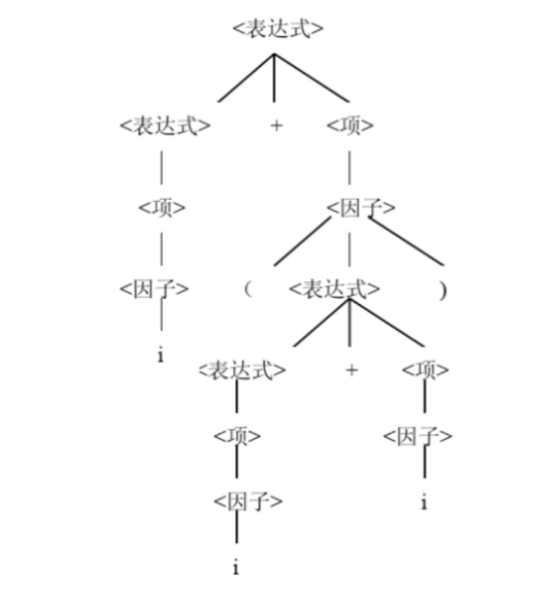
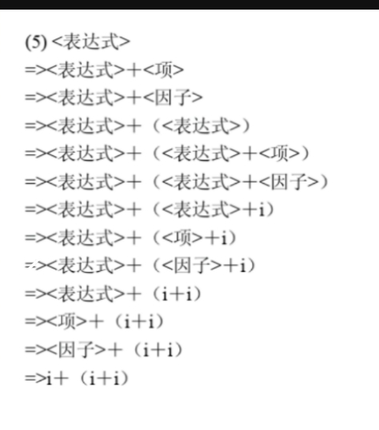
语法树：
最右推导：

Slide 99
已知语言为：{ a^{2k}bc|k>=0} }, 构造其文法
S→aaS|bc
已知语言为：{ a^{2n}b^{n}|n>=0} }, 构造其文法
S→aaSb|ε
已知语言为：{b^{n} | n>0}，n为偶数构造其文法？ n为奇数构造其文法？
S→bbS|bb
S→bbS|b

Slide 100
给出生成下述语言的上下文无关文法：
L(G)={1^{n}0^{m}1^{m}0^{n}|m,n>=0}
解：S →1S0|A
A →0A1|ε

Slide 101
PL/0编译程序概述
PL/0源程序
PASCAL语言的子集，功能简单，结构清晰，可读性强，具备了一般高级语言的必备部分
PL/0编译程序
pcode代码
pcode解释程序

Slide 102
PL/0语言的功能
语句类型
（1）赋值语句；
（2）语句串，即begin…end语句；
（3）条件语句，即if语句；
（4）循环语句，即while语句；
（5）过程调用语句，即call语句；
（6）输入语句，即read语句；
（7）输出语句，即write语句。

Slide 103
数据类型
整型
说明类型
（1）常量说明（全局）
（2）变量说明；
（3）过程说明。

Slide 104
标识符（字母开始的字母数字串）的有效长度是10
数字最多为14位
过程无参，可嵌套（最多三层）定义，可递归调用
变量的作用域同PASCAL
13个保留字：if, then, while, do, read, write, call, begin, end, const, var, procedure, odd

Slide 105
PL/0编译程序的功能
PL/0 类Pcode
PL/0编译程序
PL/0 类Pcode
源语言：PL/0
目标语言：类Pcode
实现语言：Pascal
Pascal

Slide 106
若需要在某一机器上实现PL/0语言的编译程序。那么需知道PL/0语言是什么样的语言？

Slide 107
PL/0语言示例:
例1：计算园的面积
Const P=3; (*常量说明*）
Var S，R; (*变量说明*）
BEGIN
READ( R )；
WHILE R#0 DO
BEGIN
S:=R*R;
Write (S) ;
READ(R) ;
END;
END.

Slide 108
PL/0语言文法的EBNF表(见P13)
〈程序〉∷=〈分程序〉.
〈分程序〉∷=[〈常量说明部分〉][〈变量说明部分〉][〈过程说明部分〉]〈语句〉
〈常量说明部分〉∷=CONST〈常量定义部分〉{，〈常量定义〉}；
〈无符号整数〉∷=〈数字〉{〈数字〉}
〈变量说明部分〉∷=VAR〈标识符〉{，〈标识符〉}；
〈标识符〉∷=〈字母〉{〈字母〉|〈数字〉}
……

Slide 109
PL/0语言的语法描述图
用语法图描述语法规则的优点是直观、易读。在图中的语法图中用椭圆和圆圈中的英文字表示终结符，用长方形内的中文字表示非终结符。所谓终结符，是构成语言文法的单词，是语法成分的最小单位，而每个非终结符也是一个语法成分。

Slide 110

程序语法描述图

Slide 111
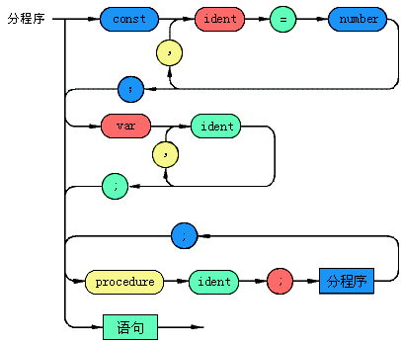
分程序语法描述图

Slide 112
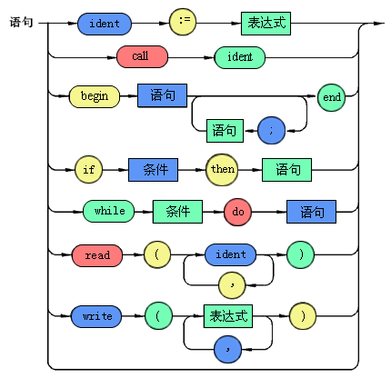
语句语法描述图

Slide 113
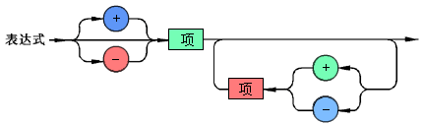
表达式语法描述图
表达式 ::=[+|-]<项>{<加减运算符><项>}

Slide 114
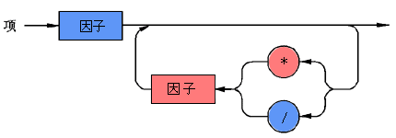
项语法描述图
项::=<因子>{<乘法运算符><因子>}

Slide 115
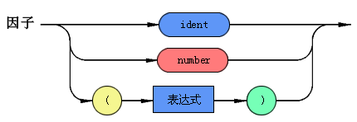
因子语法描述图

